Slide 1

Pädagogische Konzeption

Slide 2
Inhaltsverzeichnis
1. Vorwort des Trägers (Bürgermeisterin)
2. Chronik / Geschichte des Hauses
3. Struktur
4. Team
5. Räumlichkeiten
6. Bild vom Kind
7. Rolle des pädagogischen Personals
8. Bildungspartnerschaft
Unsere Pädagogik - Bildungsbereiche laut Bildungsrahmenplan
  9.1. Ethik und Gesellschaft
  9.2 Emotion und soziale Beziehungen
  9.3 Kommunikation und Sprache
  9.4 Bewegung und Gesundheit
  9.5 Ästhetische Bildung und Gestaltung
  9.6 Natur und Technik
10. Freispiel
11. Transitionen - Gestaltung von Übergängen
12. Beobachtung, Dokumentation, Planung (BADOK, Portfolio)
13. Inklusion
14. Sprachförderung
15. Projekte

Slide 3
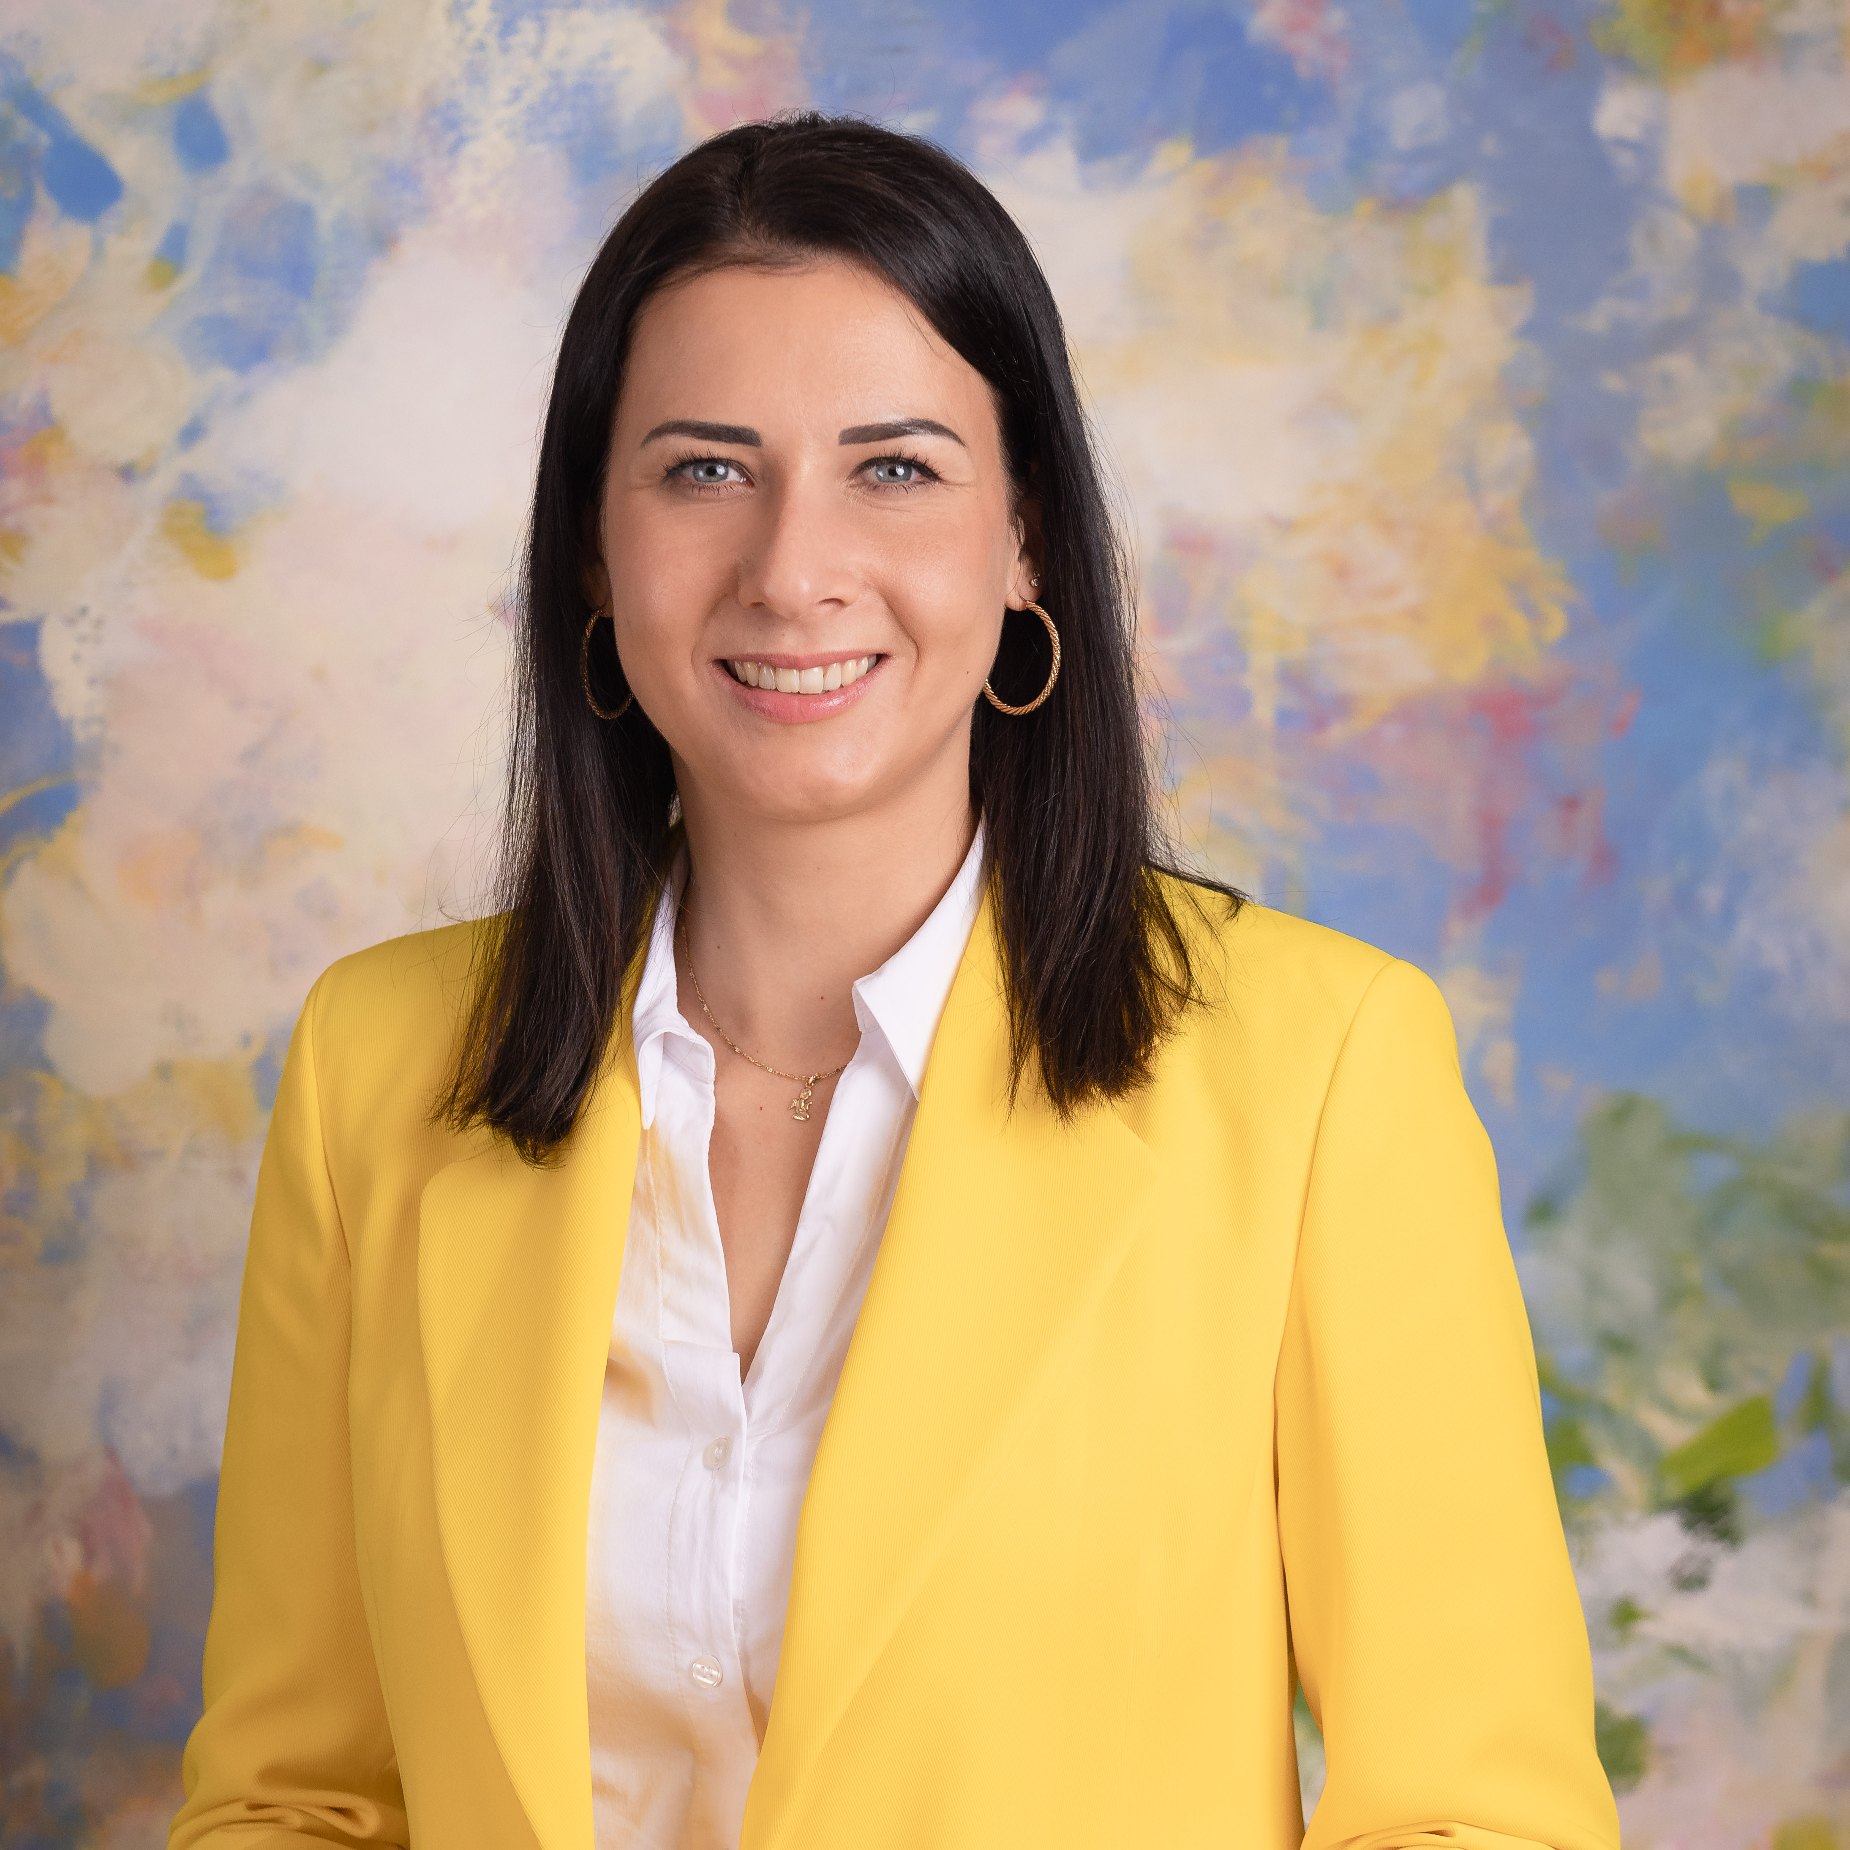

1. Vorwort des Trägers
Liebe Schwazerinnen und Schwazer!
Die Kinderbildung hat in unserer Stadt einen hohen Stellenwert. In den bald sieben städtischen Kindergärten, -krippen und Horten leisten die Mitarbeiter:innen täglich eine wertvolle Arbeit auf höchstem Niveau, begleiten die Kinder in allen Belangen des Lebens und sind eine unersetzliche Stütze für unsere Familien.
Insgesamt bietet die Stadt Schwaz 450 Kinderbetreuungsplätze für ein- bis sechsjährige Kinder und fast 140 Plätze in den städtischen Horten für Volksschulkinder. Seit März 2023 ist der Kindergartenbesuch bis 13:00 Uhr kostenlos. Unser flexibel gestaltetes Bildungsangebot ermöglicht den Familien eine lückenlose Kinderbetreuung für Ein- bis Sechsjährige ab 06:30 Uhr früh bis 17:30 Uhr abends. Im Volksschulalter werden die Kinder an den Nachmittagen und in den Ferien in den Horten betreut. Mit der Eröffnung einer neuen Einrichtung in der Spornbergerstraße schließen wir die Betreuungslücke nördlich des Inns.
Frühkindliche Betreuung, Bildung und Erziehung außer Haus ermöglichen eine Erwerbstätigkeit und fördert die soziale und kognitive Entwicklung aller Kinder, insbesondere von benachteiligten Kindern. Mir persönlich ist die Ausweitung, die flexible Gestaltung des Angebots und die Investition in die Qualität unserer Einrichtungen ein großes Anliegen.
Den Mitarbeiter:innen möchte ich an dieser Stelle für ihren Einsatz und ihr Engagement danken, die notwendigen Verbesserungen stets mitzutragen. Die Familien können sich darauf verlassen, dass in allen unseren Einrichtungen großartige Arbeit geleistet wird, stets im Sinne Ihrer Kinder.
Bürgermeisterin Victoria Weber, MSc

Slide 4
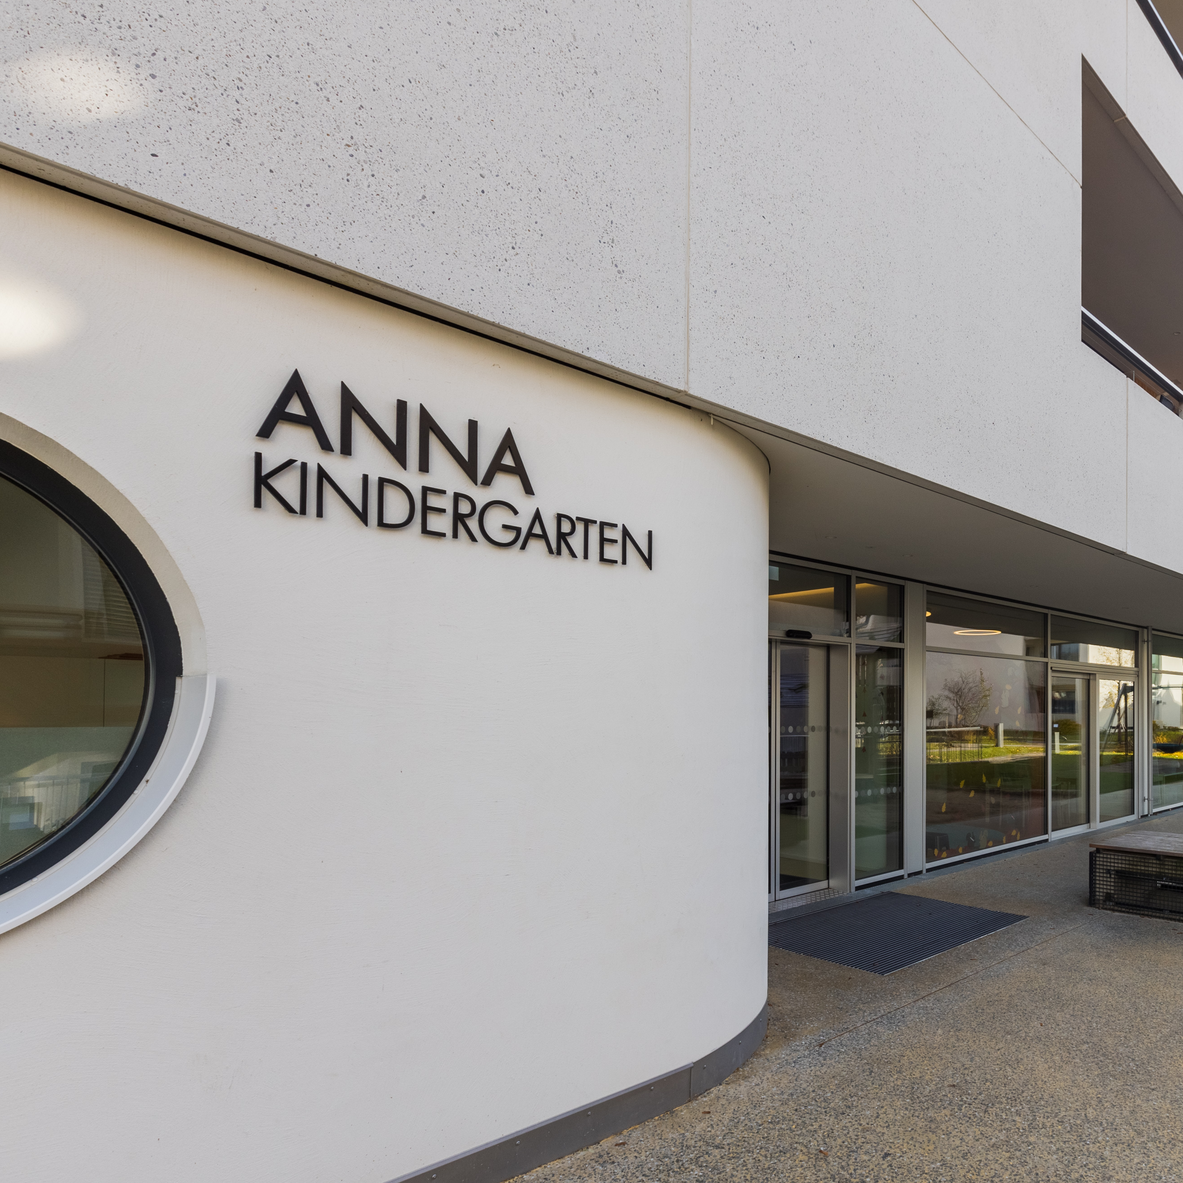
2. Chronik / Geschichte des Hauses
Unsere Einrichtung befindet sich im Gebäude vom Altenwohnheim „Silberhoamat Knappenanger“. Die Kinderbildungs- und Betreuungseinrichtung ist im Erdgeschoss des 2020 errichteten Zubaus untergebracht.
Bereits bei der Planung und Bauausführung wurde der Grundgedanke, Generationen zusammen zu bringen, berücksichtig.
Unser Alltag ist von Begegnungen zwischen der jüngsten und ältesten Generation Schwazerinnen und Schwazer geprägt.

Slide 5
3. Struktur
Erhalter:
Stadtgemeinde Schwaz
Franz-Josef-Straße 2, 6130 Schwaz
Tel.: 05242/6960
E-mail: stadtamt@schwaz.at
Internet: www.schwaz.at
Bürgermeisterin: Victoria Weber, MSc
Amtsleiter: Mag. Christoph Holzer
Koordination Elementarbildung: Kathrin Danler

Slide 6
3. Struktur
ANNA Kindergarten und Kinderkrippe
Pennerfeld 17a, 6130 Schwaz
Telefon: 0676/83697375 oder 05242 6901555
E-Mail: annakg@schwaz.net
Leitung: Nina Neururer
1 Kinderkrippengruppe mit 12 Kindern pro Tag zwischen 1-3 Jahren
2 Kindergartengruppen mit je 20 Kinder im Altern von 3-6 Jahren
Öffnungszeiten:
Montag – Freitag 6.30-17.30 Uhr
Max. 25 Schließtage pro Betreuungsjahr (Weihnachten, Ostern, 2 Wochen im Sommer)

Slide 7

3. Struktur
Tarife
Je nach gewählten Betreuungszeiten gibt es Tagestarife.
Folgende Möglichkeiten stehen zur Auswahl:
6.30 – 13.00 Uhr
6.30 – 14.00 Uhr mit Mittagessen
6.30 – 17.30 Uhr mit Mittagessen
Die aktuellen Tarife entnehmen sie der Homepage: www.schwaz.at
Aufnahme
Die Anmeldung für unsere Einrichtungen läuft zentral über die Koordinationsstelle im Rathaus.
Die Anmeldung erfolgt online, immer im Februar für das darauffolgende Betreuungsjahr (Sept. – Aug.). Die Termine werden rechtzeitig auf der Homepage und im Magazin bekannt gegeben.
Eine Wunscheinrichtung kann im Anmeldeformular angegeben werden, die Zuteilung erfolgt je nach verfügbaren Plätzen.
Eine Anmeldung bzw. ein Start in einer elementarpädagogischen Einrichtung während des Jahres kann nur bei nicht ausgeschöpfter Kapazität stattfinden.
Krippenkinder können während dem Jahr einsteigen, eine Anmeldung ist aber beretis im Februar notwendig.
Mittagessen
Die Anmeldung zum Mittagessen erfolgt über die Leitung und kann je nach Bedarf auch für einzelne Tage in Anspruch genommen werden.
Unsere Kinder werden von der Küche der „Silberhoamat Knappenanger“ mit einem täglich frischen Mittagessen versorgt.

Slide 8
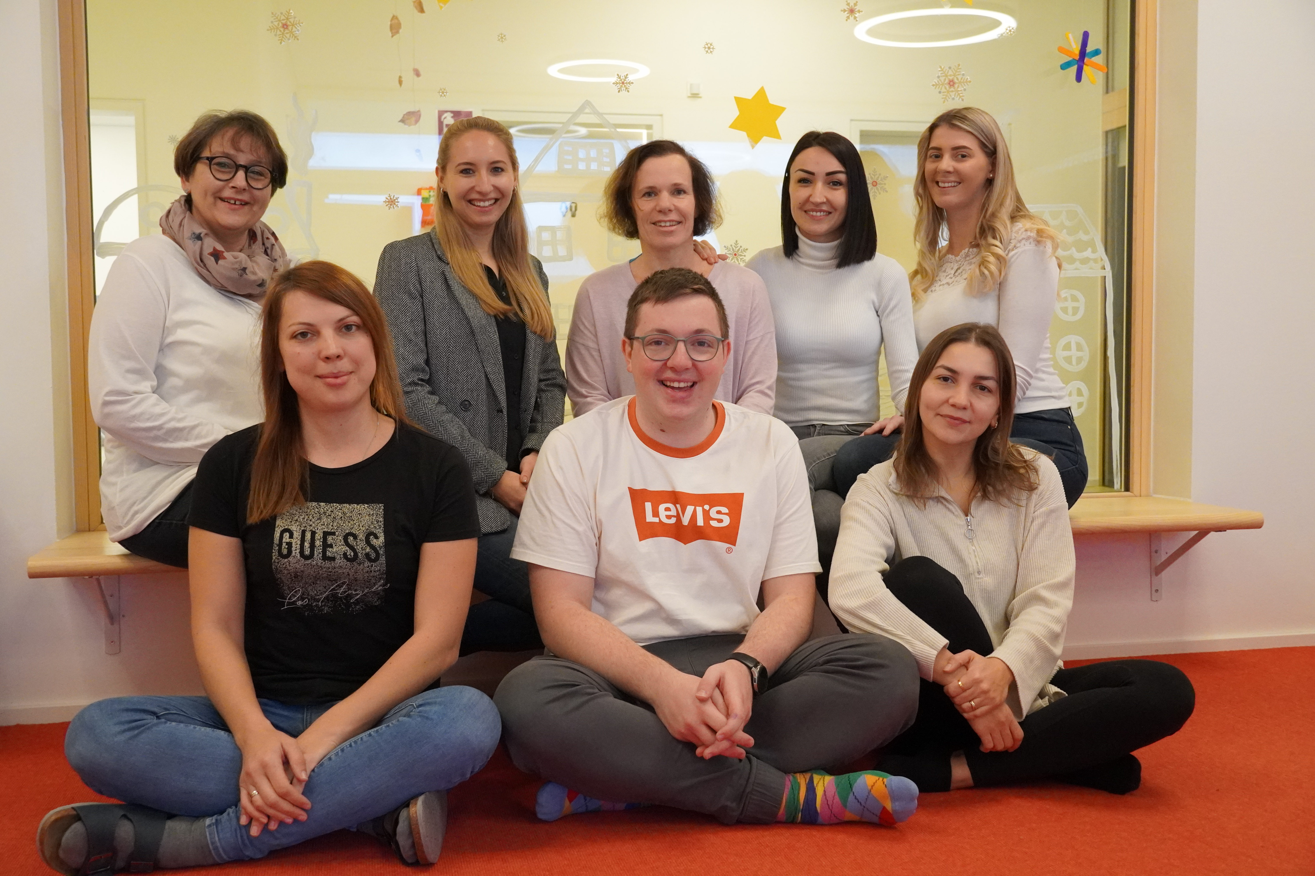
4. Team
Das sind Wir – das Team vom
Anna Kindergarten & Kinderkrippe
G:\Stadtmarketing\Projekte\Gemeinde\Kindergärten_2023\Danler_Kathrin_tausch_Dateien\Konzeptionen\Barbarakindergarten\Gebäude

Slide 9
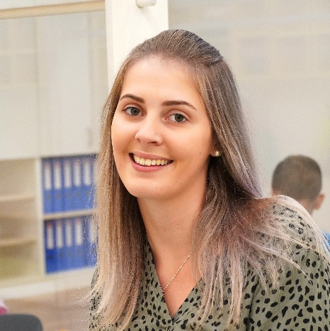
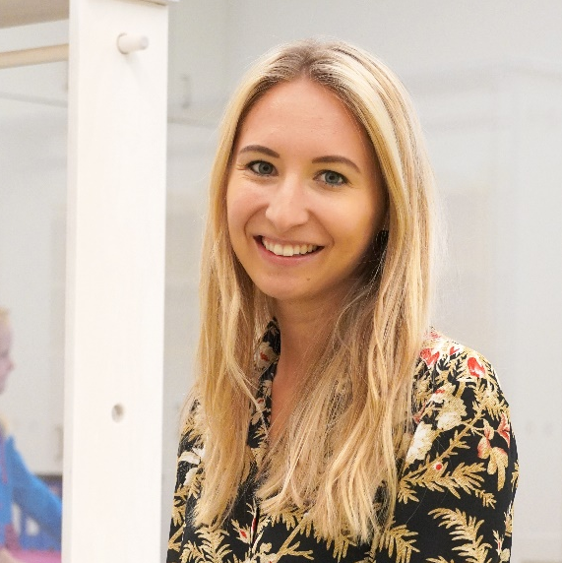
Tanja Kirchmair
Leitungsstv.
Pädagogin in der Sonnengruppe
Ausbildung: Kindergartenpädagogin
Es bereitet mir sehr viel Freude die Kinder ein Stück auf ihrem Entwicklungsweg begleiten und unterstützen zu dürfen. Bei der Arbeit mit Kindern ist mir wichtig, auf die vielen unterschiedlichen Interessen der Kinder einzugehen und, dass die Kinder Spaß am Lernen haben und auch später einmal gerne an die Kindergartenzeit zurückdenken.
4. Team
Das sind Wir – das Team vom
Anna Kindergarten & Kinderkrippe
Nina Neururer
Leitung
Pädagogin in der Kinderkrippe
Ausbildung: Kindergarten- und Kinderkrippenpädagogin; Bachelorstudium in Erziehungswissenschaft; Systemischer Coach
Die offene und herzliche Art der Kinder erfüllt mich noch heute jeden Tag und bestätigt mir, dass ich das Richtige tue. Ich möchte die Kinder auf einem Stück ihres Lebensweges begleiten und ihnen eine Stütze beim erforschen und entwickeln sein!

Slide 10
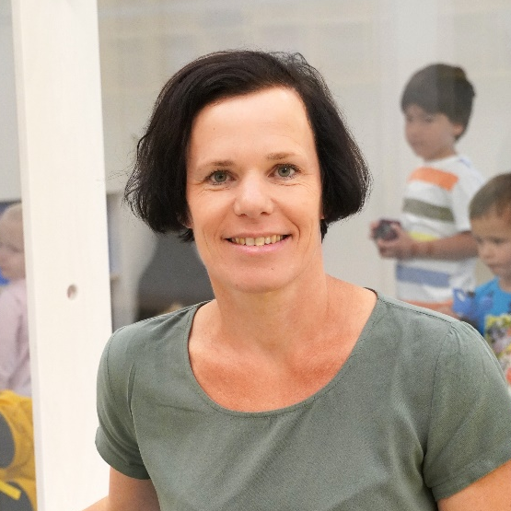

Karin Farthofer
Assistentin in der Sternchengruppe
Ausbildung: Kinderkrippenpädagogin und Assistentin für Inklusion
Mein Beruf bereitet mir sehr viel Freude und ich habe großen Spaß daran, ihn ausüben zu dürfen. Jeder Tag ist anders, die Kinder entwickeln sich täglich weiter und machen Fortschritte, deshalb wird der Beruf nie langweilig. Kinder nehmen kein Blatt vor den Mund und so erhalten wir immer ein offenes Feedback von ihnen. Wir versuchen den Kindern grundlegende Werte zu vermitteln, denn Kinder sind die ZUKUNFT.
4. Team
Das sind Wir – das Team vom
Anna Kindergarten & Kinderkrippe
Anna-Lena Margreiter
Pädagogin in der Regenbogengruppe
Ausbildung: Kindergartenpädagogin
Jedes Kind ist von Geburt an ein einzigartiger, vollwertiger Mensch mit individuellen Bedürfnissen, Fähigkeiten, Begabungen und Wahrnehmungen. Es will die Welt mit allen Sinnen erkunden, will seine Umgebung begreifen, fühlen, ertasten und verstehen. Und es will von Anfang an aktiv mitgestalten. Dies zu erkennen, zu ermöglichen und zu fördern sehe ich bei der Arbeit mit Kindern als wichtigste Aufgabe.

Slide 11
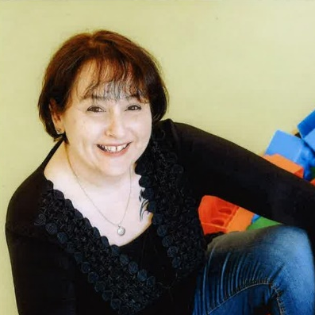
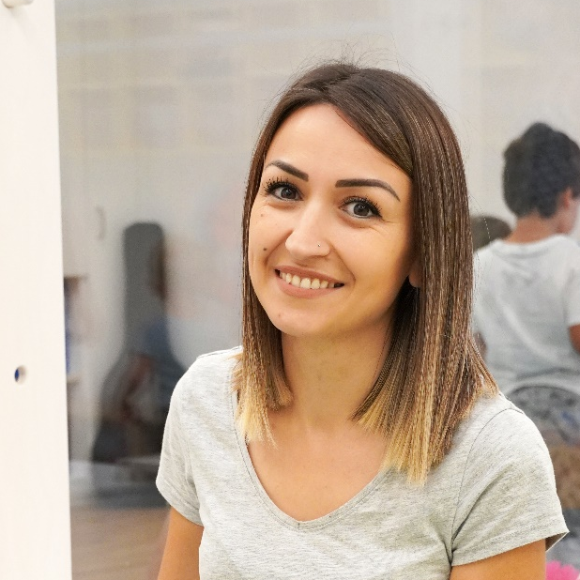
4. Team
Birgit Schiestl
Assistentin in den Kindergartengruppen
Ausbildung: Kinderkrippen-, Kindergarten- und Hortassistentin
Die Kinder auf ihrer Entwicklungsreise zu begleiten und zu unterstützen macht mir Freude und Spaß.
Das sind Wir – das Team vom
Anna Kindergarten & Kinderkrippe
Duygu Aladag
Assistentin in der Kinderkrippe
Ausbildung: Assistentin für Kinderkrippe, Kindergarten und Hort
Ich habe Freude an diesen Job da ich sehr gerne mit Kindern arbeite und mir die Kinder am Herzen liegen.

Slide 12
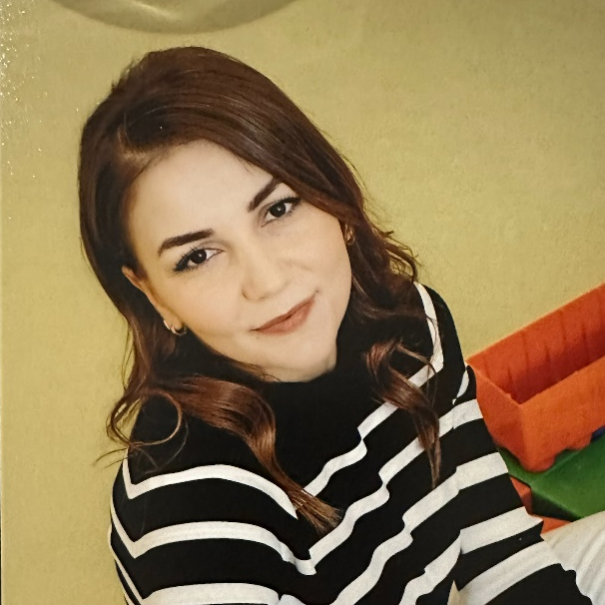
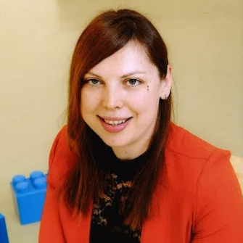
Burcu Mutlu
Assistentin in der Regenbogengruppe
Ausbildung: Assistentin für Kinderkrippe, Kindergarten und Hort
Die Möglichkeit, die Entwicklung und das Wachstum der Kinder zu begleiten und zu fördern macht mir Freude. Jedes Kind hat nur eine Kindheit, sie dabei zu unterstützen und zu beobachten ist großartig. Ihren Kindern eine unvergessliche Kindheit zu bereiten und ein kleines Lächeln zu hinterlassen, ist mein Ziel.
4. Team
Das sind Wir – das Team vom
Anna Kindergarten & Kinderkrippe
Marija Vidovic
Assistentin in der Sonnengruppe
Das Schöne an meiner Arbeit mit den Kindern ist, dass ich sie über einen längeren Zeitraum in ihrer Entwicklung begleitet darf. Die Kinder bereichern mich sehr und ich mache täglich neue Erfahrungen mit ihnen.
Ausbildung: Assistentin für Kinderkrippe & Kindergarten, Schulassistentin

Slide 13
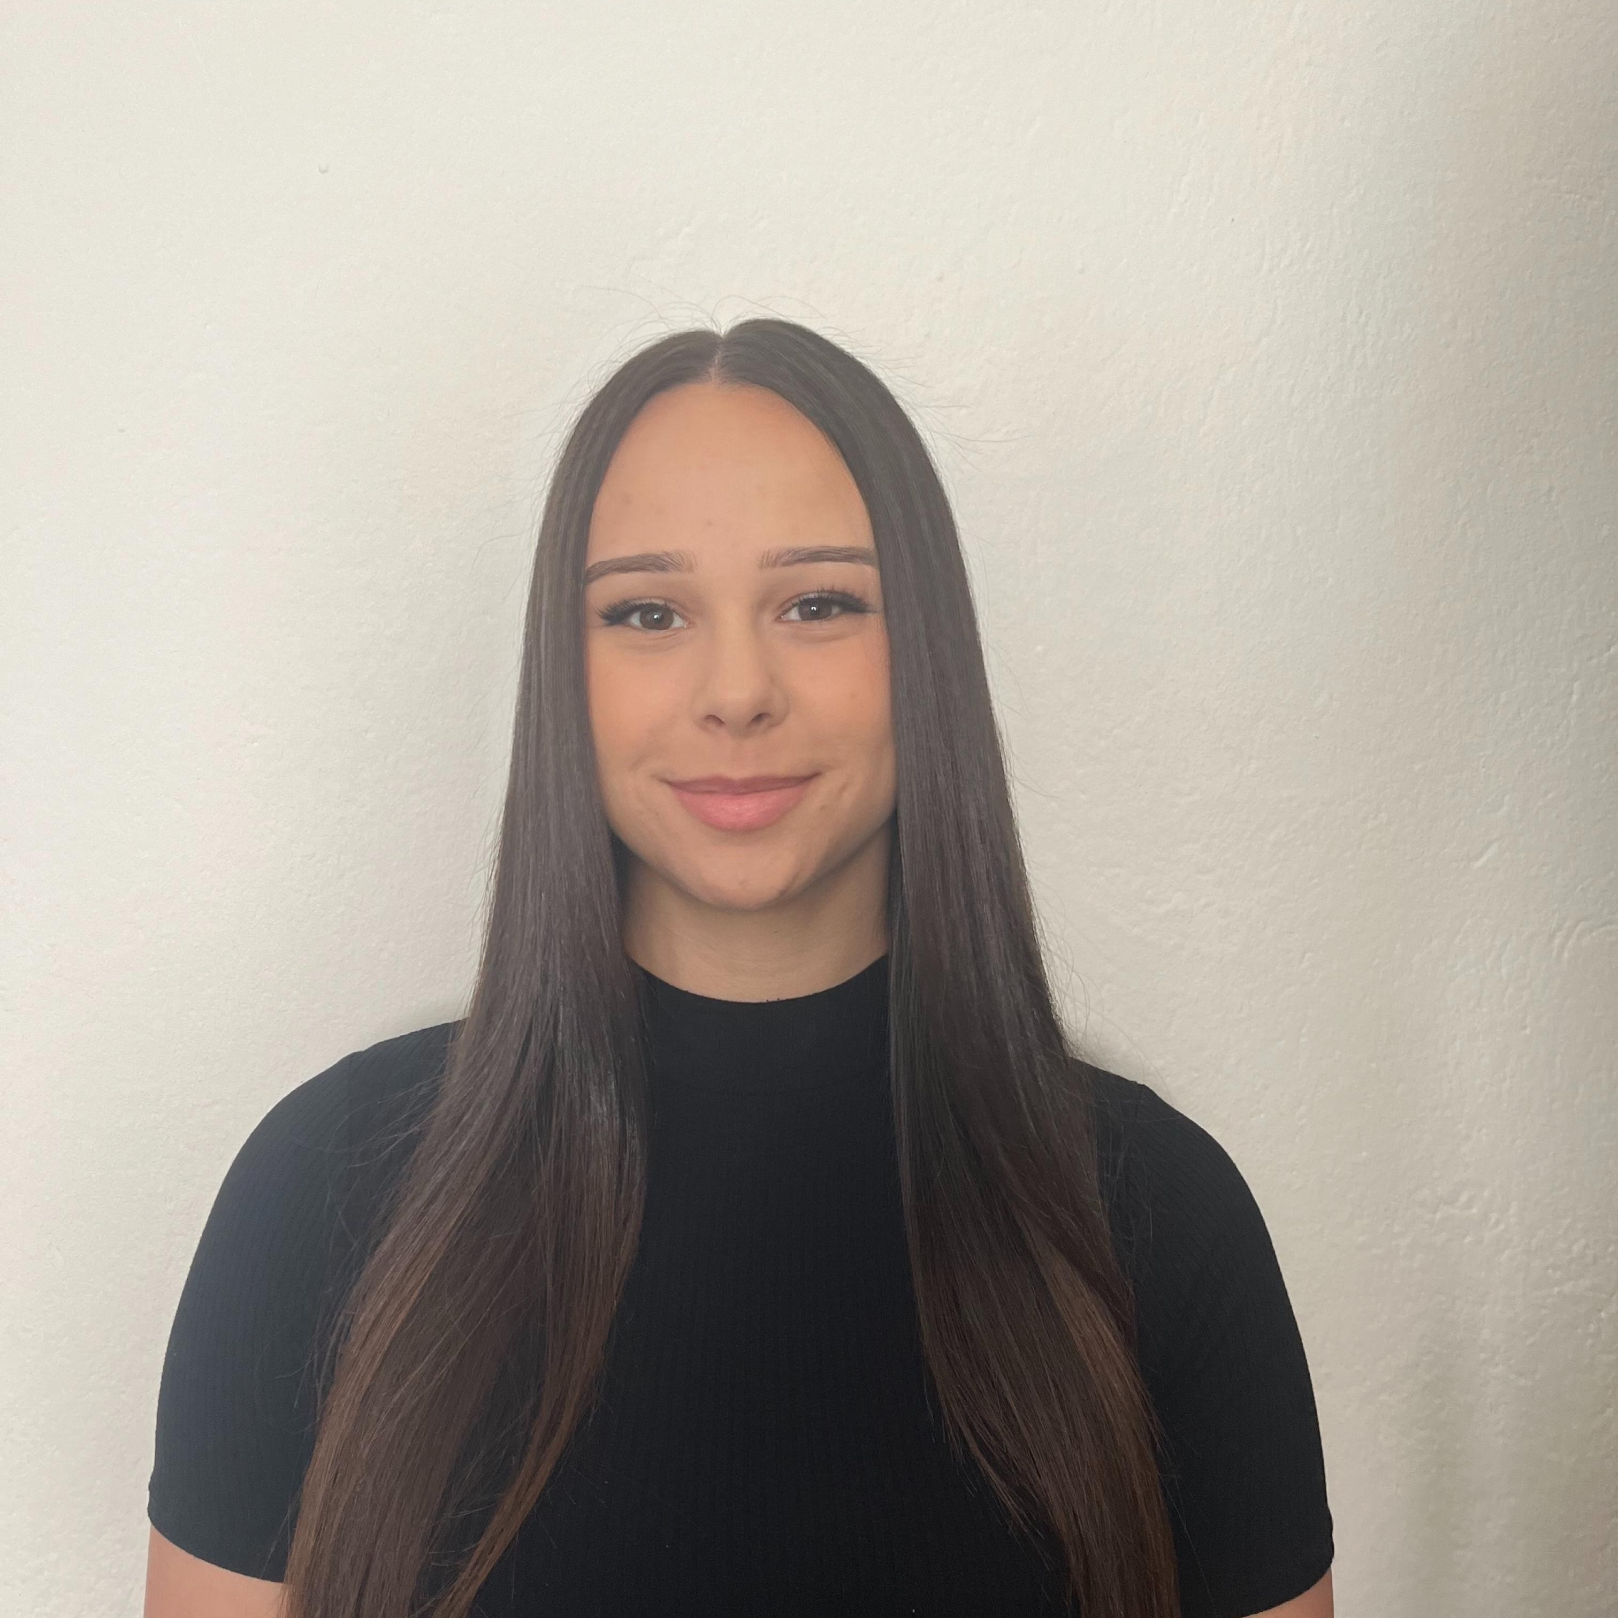
Mutlu
Assistentin in der Regenbogengruppe
Ausbildung: Assistentin für Kinderkrippe, Kindergarten und Hort
Die Möglichkeit, die Entwicklung und das Wachstum der Kinder zu begleiten und zu fördern macht mir Freude. Jedes Kind hat nur eine Kindheit, sie dabei zu unterstützen und zu beobachten ist großartig. Ihren Kindern eine unvergessliche Kindheit zu bereiten und ein kleines Lächeln zu hinterlassen, ist mein Ziel.
4. Team
Das sind Wir – das Team vom
Anna Kindergarten & Kinderkrippe
Kristina Lazic
Pädagogin in der Sternchengruppe
Die Arbeit mit Kindern begeistert mich, weil ich ihre natürliche Neugier und ihren Entdeckergeist fördern kann. Es erfüllt mich mit Freude, die individuellen Stärken jedes Kindes zu erkennen und ihnen dabei zu helfen, ihre Fähigkeiten zu entwickeln und zu entfalten. Dabei ist es mir wichtig, eine vertrauensvolle und liebevolle Umgebung zu schaffen, in der sich die Kinder wohl und geborgen fühlen.
Ausbildung: Elementarpädagogin

Slide 14
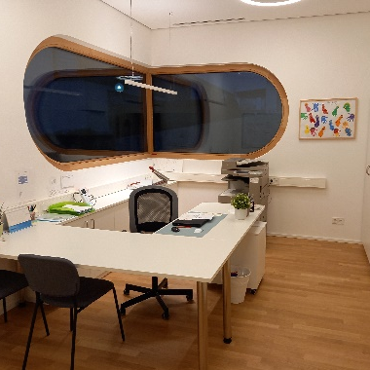
5. Räumlichkeiten
Unsere Einrichtung wurde im Jahr 2020 neu erbaut und zeichnet sich durch großzügige und helle Räume aus. Es befindet sich alles auf einer Ebene im Erdgeschoß, was in der täglichen Arbeit mit den Kindern besonders von Vorteil ist.
Gleich am Eingang befindet sich das BÜRO das zu gewissen Zeiten, wie in der Bring- und Holzeit von der Leitung besetzt ist und somit Anlaufstelle für Mitarbeiter und Eltern ist.

Slide 15
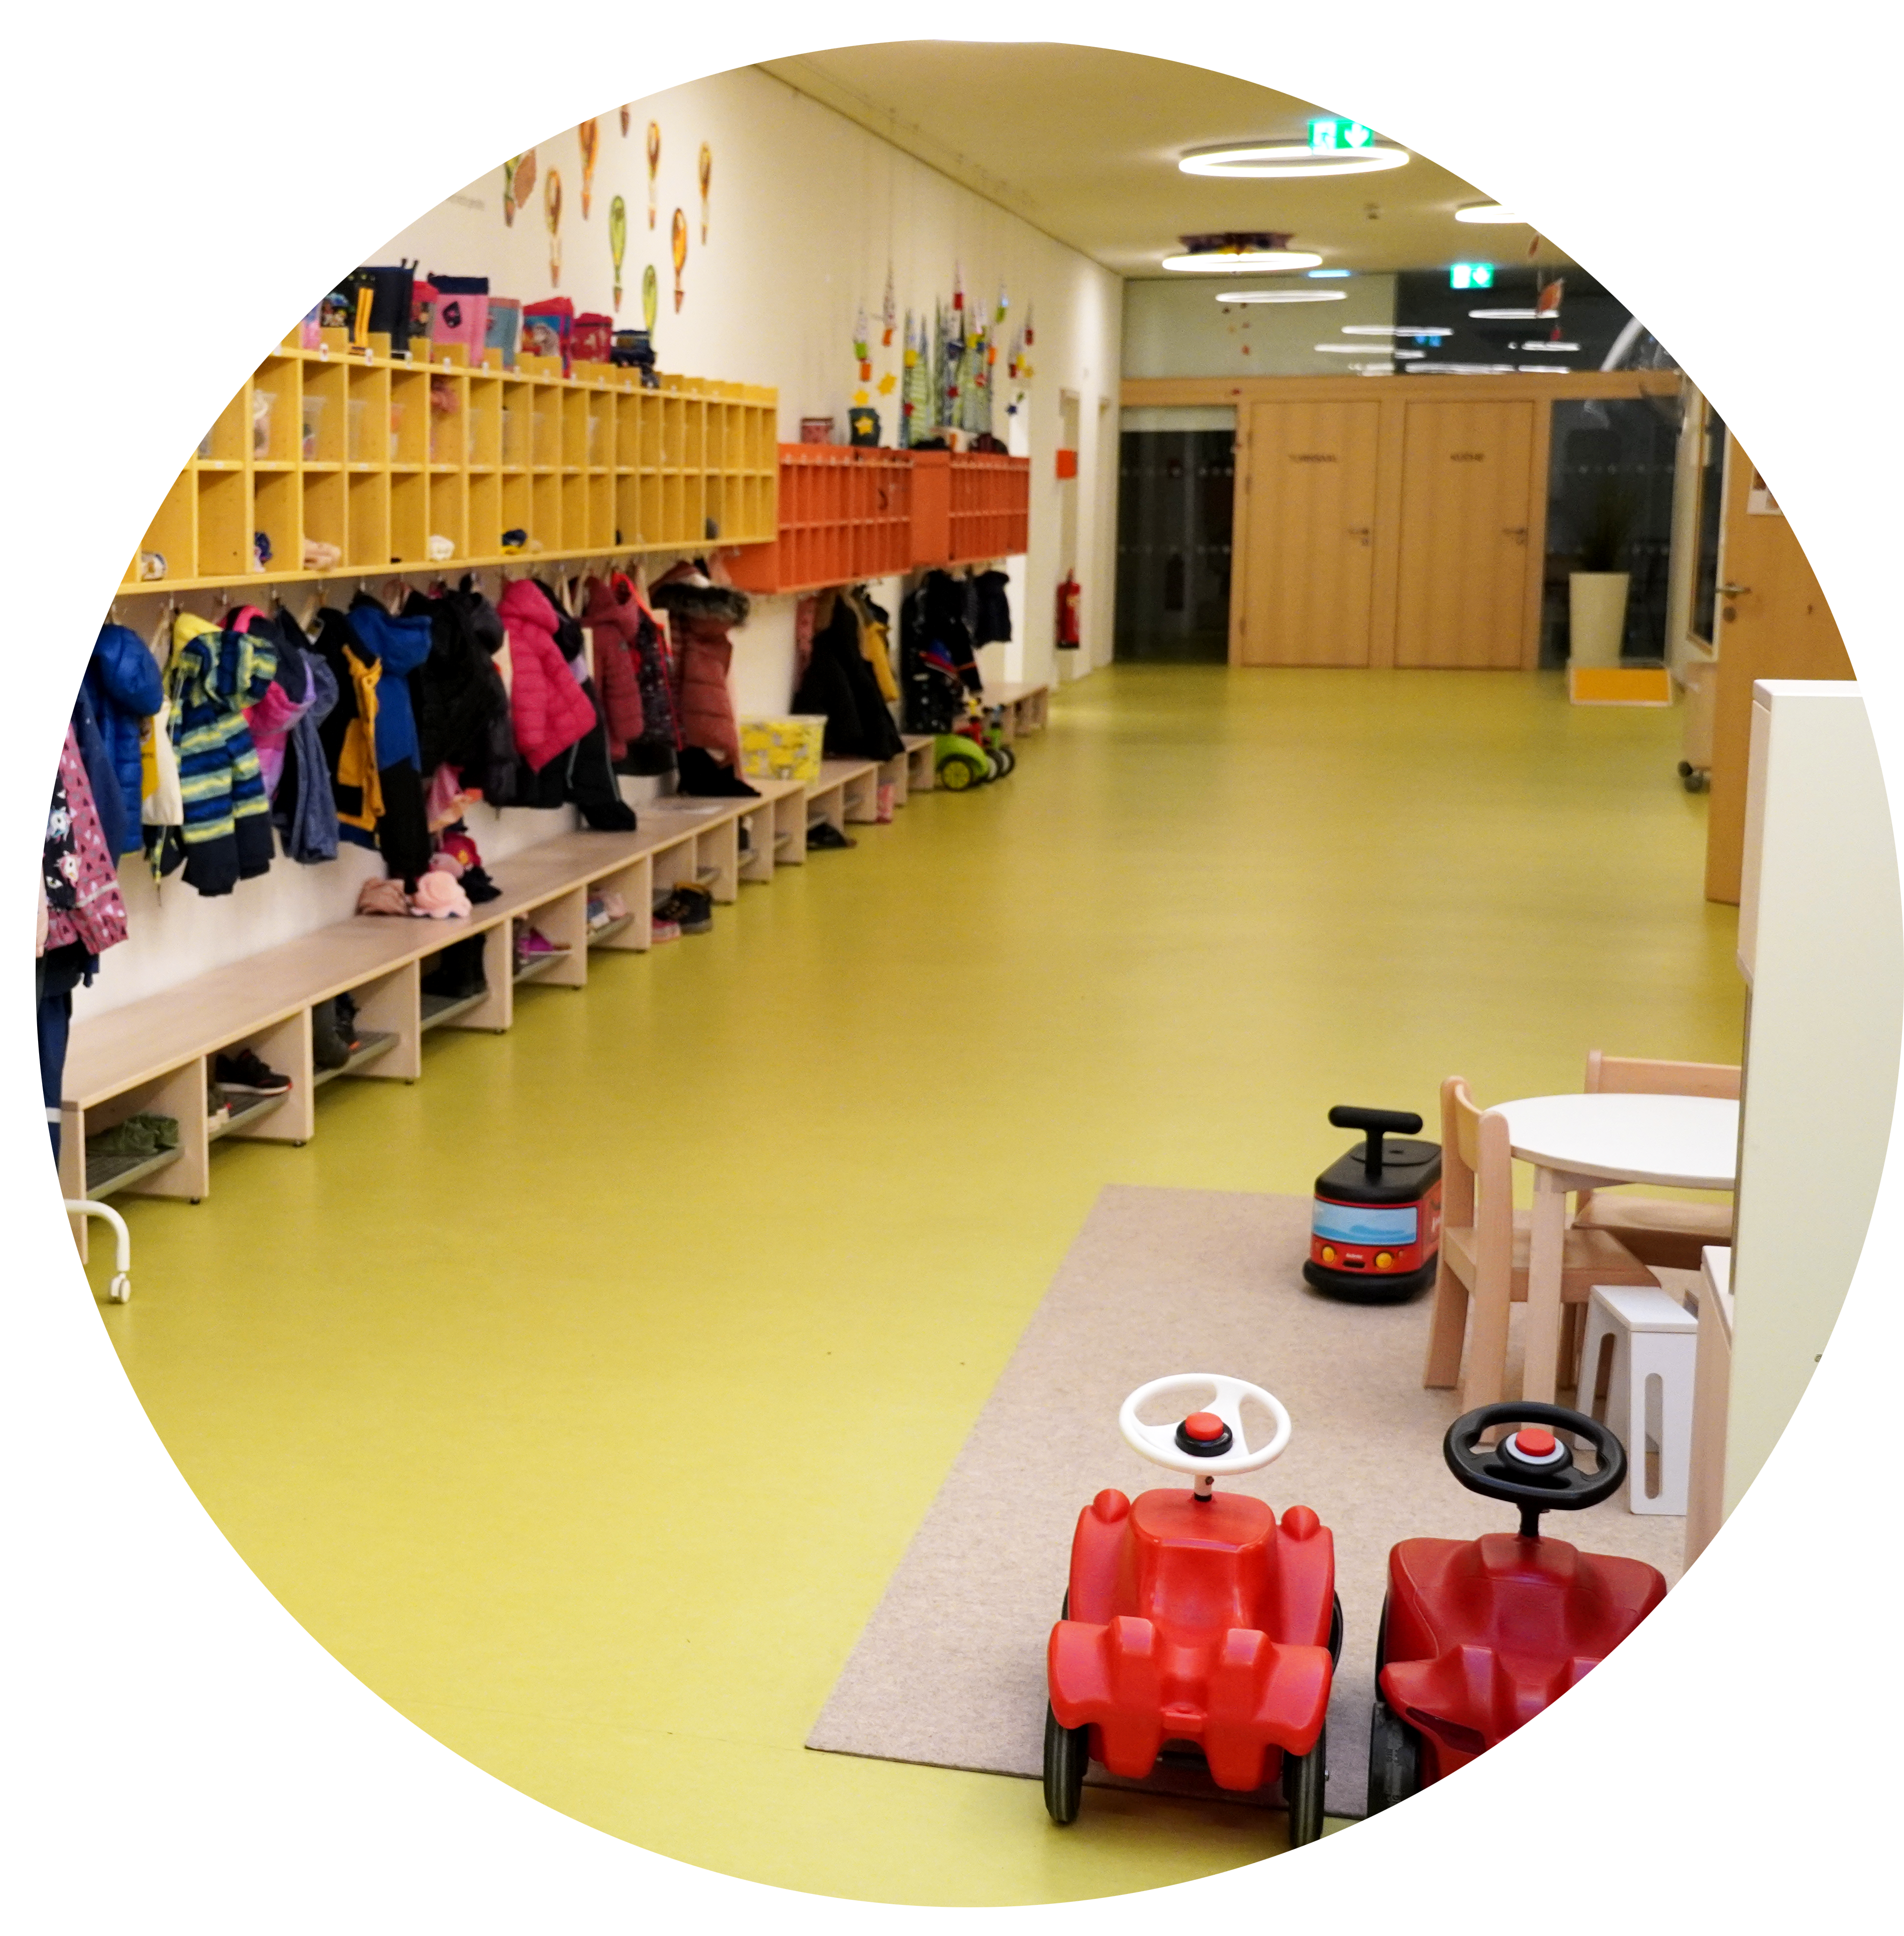
5. Räumlichkeiten
Für unser Team gibt es einen extra MITARBEITERRAUM mit unserer Garderobe. Außerdem gibt es eine kleine Teeküche für unsere Mittagspausen und einen PC für die Pädagog:innen, um Vorbereitungstätigkeiten zu treffen.
Eine besonders großzügige Fläche ist unser breiter Gang, den wir sehr viel in der Freispielzeit nützen. Dort können die Kinder ihren Bewegungsdrang ausleben und mit den Fahrzeugen fahren. Außerdem haben wir hier noch eine kleine Rollenspielwelt mit dem Kaufladen errichtet – dieser Platz soll zum gruppenübergreifenden Spiel einladen.

Slide 16
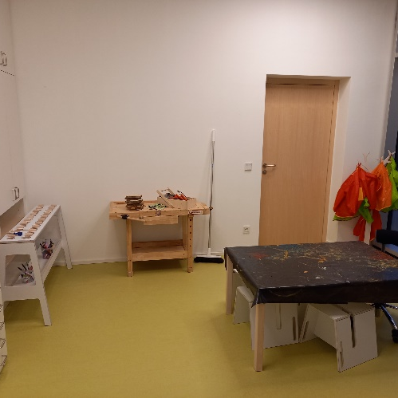
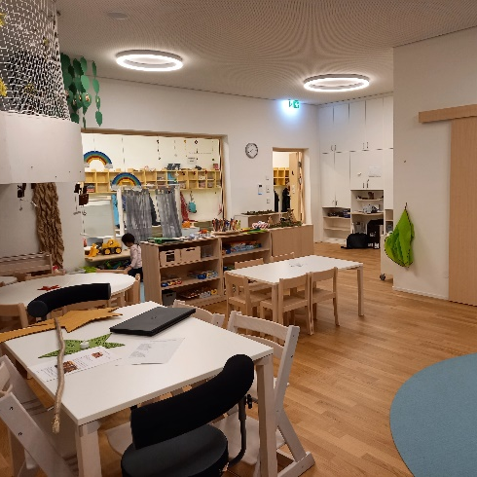
5. Räumlichkeiten
Vom großen Spielgang aus, sind alle Gruppenräume zugänglich.
REGENBOGENGRUPPE (Kindergartengruppe)
SONNENGRUPPE (Kindergartengruppe)
STERNCHENGRUPPE (Kinderkrippengruppe)
Highlight in jedem Gruppenraum ist die 2. Ebene mit dem Pullauge – von dem die Kinder in den Gang sehen können.
Von den Gruppenräumen aus sind die beiden Teilungsräume erreichbar, die gruppenübergreifend genutzt werden..
Ein Teilungsraum ist unser ATELIER, auf das wir besonders stolz sind. Hier werden die Kinder eingeladen ihrer Kreativität freien lauf zu lassen!

Slide 17
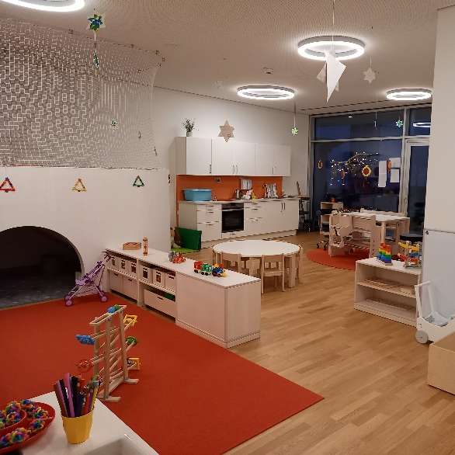
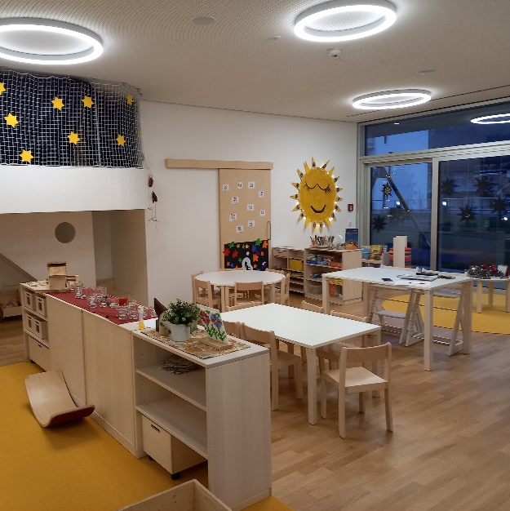
5. Räumlichkeiten
Im 2.TEILUNGSRAUM ist aktuell unser Ruhe & Bücherraum . Jedoch kann man hier kreativ sein und den Raum jederzeit umfunktionieren – es wäre auch ein Haken an der Decke für Schaukeln, Hängematte etc..
Die Helligkeit der Räume, sowie der direkte Zugang zum Garten von jedem Gruppenraum aus, zeichnen unser Haus aus.

Slide 18
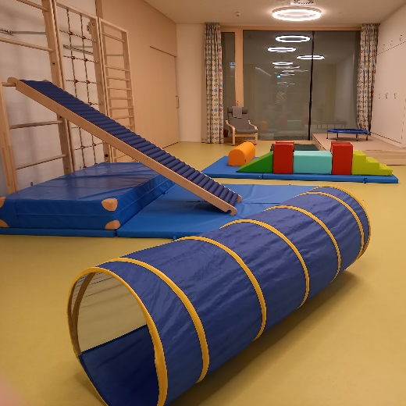
5. Räumlichkeiten
Der BEWEGUNGSRAUM bietet zahlreiche Gelegenheiten für abwechslungsreiche Bewegungsangebote.
Zusätzlich dient der Raum als Ruheraum / Schlafraum in der Mittagszeit.

Slide 19
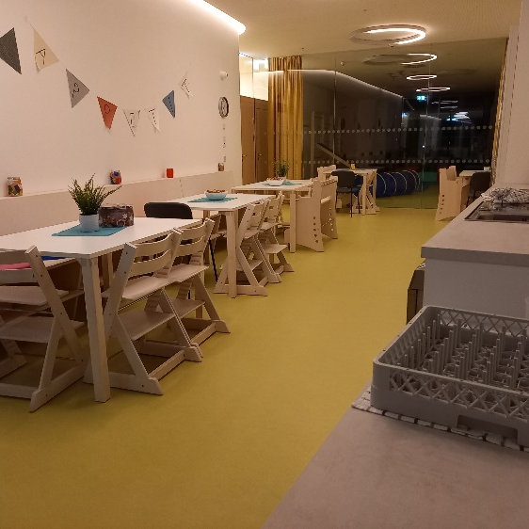
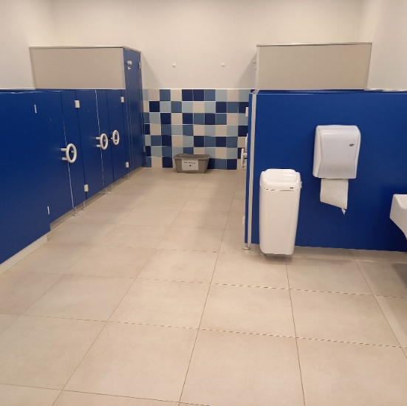
5. Räumlichkeiten
Die großzügige KÜCHE wird für die Zubereitung und zum Genuss der Jause, aber auch für das Mittagessen und besondere Feste genutzt.
Ein großzügiger Sanitätrraum mit Kinder-WCs in verschiedenen Höhen, einem intimen Wickelbereich und einem großen „Pritschelbecken“ runden unser Raumangebot ab.

Slide 20
6. Bild vom Kind
JEDES KIND….
….ist einzigartig und hat das Recht in seiner Individualität respektiert zu werden
…. hat eigene Interessen, Bedürfnisse und Begabungen
…. hat das Recht in seiner Art angenommen zu werden, unabhängig von Religion,
Kultur oder sozialen Schichten
…. Braucht Wertschätzung und liebevolle Zuwendung
…. hat sein individuelles Entwicklungstempo
…. soll in seinem Wissensdurst Freude entwickeln können
…. entwickelt seine eigene Persönlichkeit und soll Raum und Platz haben diese
auch entfalten zu dürfen
…. ist spontan, neugierig und wissbegierig
…. nimmt seine Lebenswelt mit allen Sinnen wahr
…. braucht Struktur und Regeln
…. Sammelt unterschiedliche Lebens- und Lernerfahrungen
…. wird in seiner Entwicklung abgeholt und begleitet
…. Ist Spezialist seiner eigenen Fähigkeiten!

Slide 21
6. Bild vom Kind
Das Kind steht bei unserer täglichen pädagogischen Arbeit mit seiner Einzigartigkeit im Mittelpunkt. Es gilt die Interessen und Bedürfnisse jedes einzelnen Kindes zu erkennen. Seine Stärken und Schwächen ernst zu nehmen und seine eigenen Entwicklungsschritte zu unterstützen, zu fördern und zu begleiten.
Kinder sind von Geburt an neugierig, wissbegierig und bereit zu lernen. Unsere großen und hellen Räumlichkeiten bieten Spiel- und Aktionsbereiche, die einen Rahmen und Struktur schaffen, in dem Kinder mit ihrer Neugierde selbst tätig werden können. Wir sehen es als unsere Aufgabe, den Kindern eine Umgebung zu schaffen in denen sie sich möglichst selbst und frei entwickeln können.
Uns ist es wichtig den Kindern mit Freude, Herzlichkeit, liebevoller Zuwendung, Respekt und Klarheit zu begegnen, trotzdem geben klare Grenzen und Regeln den Kindern Sicherheit und Geborgenheit. Die Kinder sollen sich bei uns wohlfühlen, um sich in ihrem ganz eigenen Tempo entwickeln zu können- das ist unser Ziel!

Slide 22
7. Rolle des pädagogischen Personals
Es ist wichtig sich seiner Rolle im Umgang mit den Kindern bewusst zu sein und sich ständig zu reflektieren. Die Kinder lernen vor allem durch Nachahmung von ihrer Umwelt, deshalb sind wir stets bemüht ihnen ein gutes Vorbild zu sein! Wir begegnen den Kindern auf Augenhöhe und nehmen jedes Kind mit seinen Bedürfnissen, Fähigkeiten und Gefühlen ernst.
Unsere Aufgabe im Kindergarten ist es die Kinder dort abzuholen, wo sie in ihrer Entwicklung gerade stehen und die Stärken und Ressourcen der Kinder zu erkennen und zu nutzen. Aus unseren Beobachtungen können wir dann mit unseren pädagogischen Angeboten im Alltag anknüpfen.

Slide 23
7. Rolle des pädagogischen Personals
Wir sind für die Kinder Spielpartner, Entwicklungsbegleiter und Beobachter. Wir bringen Spielprozesse in Gang und ziehen uns aus dem Spielgeschehen immer wieder zurück.
Wir schaffen den Kindern Erfahrungsräume in denen sie sich frei und selbständig erproben dürfen. Wir motivieren die Kinder zum Tun und Ausprobieren und unterstützen sie. Wir sind aufmerksam, wenn uns die Kinder etwas erzählen und hören zu. Wir pflegen auch gewisse Regeln und Grenzen um ein harmonisches Miteinander in der Gruppe zu haben.
In unserer Arbeit ist die Selbstreflexion und eine gute Zusammenarbeit im Team so wie der Austausch unabdingbar.
Dafür haben wir regelmäßige Kleinteam Besprechungen, Jour Fix und auch Teambesprechungen wo wir nicht nur gemeinsam Planen und Organisieren sondern uns auch über die Kinder austauschen und besprechen können.
Ein weiterer wichtiger Punkt ist die Fort- und Weiterbildung. Um den ständig neuen Erfahrungs- und Lebenswelten des Kindes gerecht zu werden bildet sich unser Team in regelmäßigen Abständen weiter!

Slide 24
8. Bildungspartnerschaft
Die Bildungspartnerschaft mit den Eltern ist uns ein großes Anliegen & ein wichtiger Bestandteil unserer täglichen Arbeit. Bereits nach der Anmeldung gibt es ein erstes Kennenlerngespräch mit der Familie in der Einrichtung, um sich das erste Mal persönlich zu sehen, einen Rundgang durchs Haus zu machen und bürokratische Angelegenheiten zu klären.
Die Eltern sind die Experten ihrer Kinder und deshalb pflegen wir einen regelmäßigen Austausch um das Kind ganzheitlich sehen zu können. Angefangen von kurzen Tür- und Angelgesprächen bis hin zu ausführlichen Entwicklungsgesprächen mit den Eltern ist nicht nur die Kommunikation und die Gespräche ein wichtiger Teil. Auch das Miteinbeziehen der Eltern in die Eingewöhnung, bei Festen und Veranstaltungen oder bei Eltern-Informations- oder Bastelabenden gehört für uns zur Bildungspartnerschaft.
Ein offener und wertschätzender Umgang mit den Eltern ist uns sehr wichtig. Das wichtigste Ziel der Zusammenarbeit ist eine vertrauensvolle Beziehung und das gemeinsame Bemühen um das Wohlbefinden und die Entwicklung der Kinder!
Unser Leitsatz im Haus
„DAS ZAUBERWORT FÜR EIN ENTSPANNTES MITEINANDER LAUTET -
DANKE – DIESE 5 BUCHSTABEN BEINHALTEN RESPEKT, AUFMERKSAMKEIT UND WERTSCHÄTZUNG“

Slide 25
9. Unsere Pädagogik
Der bundesländerübergreifende Bildungsrahmenplan für elementare Bildungseinrichtungen dient uns als Richtlinie für unsere pädagogische Arbeit. Die darin enthaltenen Bildungsbereiche ermöglichen den Kindern ganzheitliche Bildungsprozesse, individuelles Lernen mit allen Sinnen und die Entwicklung sozial-emotionalen und kognitiven Fähigkeiten. In unserem Kindergarten beziehen wir alle Bereiche in unsere Arbeit mit ein und fördern dabei die Selbst-, Sozial- und Sachkompetenz der Kinder.
Im Folgenden finden sich unsere jeweiligen Schwerpunkte und die praktische Umsetzung der Bildungsbereiche in unserer Einrichtung:

Slide 26
9.1 Ethik und Gesellschaft
In diesem Bereich spielt die Würde und Wertigkeit eines jeden Menschen eine große Rolle. Wir legen großen Wert darauf, dass die Kinder schon von klein auf die Vielfalt kennenlernen und auf ein gemeinsames und soziales miteinander achten. Ziele sind, dass alle Menschen egal welcher Herkunft respektiert und toleriert werden, und dass die Kinder ohne Vorurteile auf andere zugehen und für ein soziales Miteinander sensibilisiert werden. In unserer Arbeit bieten wir zu diesem Bereich das „Generationen Projekt“ mit dem Altenwohnheim an, wo die Kinder durch persönlichen Begegnungen Offenheit für die Gesellschaft entwickeln.
Weiters sind unsere Portfoliomappen ein wichtiger Bestandteil, wo die Kinder die Möglichkeit haben durch aktives Mitarbeiten eine Orientierung für eigenes Denken und Handeln zu entwickeln.

Slide 27
9.2 Emotionen und soziale Beziehungen
Kinder sind soziale Wesen und Beziehungen sind die Basis zum Lernen. Wir schaffen eine Umgebung in der Platz ist um Gefühle und Emotionen zum Ausdruck zu bringen und legen Wert darauf den Kindern eine bedürfnisorientierte Zuwendung zu geben. Dies erleben unsere Kinder täglich im Morgenkreis, wo sie die Chance haben über ihren Gefühlszustand zu sprechen. Wir sind uns unserer Vorbildwirkung bewusst und treten den Kindern wertschätzend gegenüber. Wir unterstützen die Kinder in ihrer eigenen Persönlichkeitsfindung und dass sie ein positives Selbstbild entwickeln. Die Kinder lernen mit anderen Menschen umzugehen, bewältigen Konflikte mit eigenen Lösungsstrategien und lernen sich zu behaupten. Wir sind unterstützend und begleitend stets an ihrer Seite!

Slide 28
9.3 Kommunikation und Sprache
Sprache und Kommunikation ist ein Grundbaustein um sozial miteinander agieren zu können. Wir pflegen eine gewählte Umgangssprache und möchten für die Kinder stets ein Sprachvorbild sein! Der Wertschätzung gegenüber der Erst und Zweitsprache kommt ein besonderer Stellenwert zu. Wir bemühen uns das vorhandene Interesse der Kinder an Sprache und Kommunikation mit Spaß und Freude zu begleiten, um die Entwicklung der Sprachkompetenz zu unterstützen. Durch die Vielfalt der Sprache ist es uns ein großes Anliegen mit Bildmaterial zu arbeiten, um allen Kindern einen Zugang zum Mitmachen zu ermöglichen, auch ohne die gesprochene Sprache verstehen zu können!

Slide 29
9.4 Bewegung und Gesundheit
Der Bildungsbereich umfasst den eigenen Körper und seine Wahrnehmung. Bewegung ist die wichtigste Handlungs- und Ausdrucksform eines Kindes und trägt zu einer gesunden Entwicklung bei. Deshalb bieten wir den Kindern genügend Möglichkeiten um ihren Bewegungsdrang ausleben zu können. Ob bei regelmäßigen Turntagen, kurzen Bewegungsauflockerungen zwischendurch oder Wandertagen haben die Kinder die Möglichkeit ihre motorischen Fähigkeiten zu entwickeln.
Uns ist es wichtig, dass die Kinder ein gesundes Körpergefühl entwickeln und sich selbst einschätzen können!

Slide 30
9.5 Ästhetische Bildung und Gestaltung
In unserem Atelier haben die Kinder die Möglichkeit ihrer Kreativität freien Lauf zu lassen. Sie können ihre Ideen ausdrücken und die Kinder haben die Freiheit sich auszuprobieren und zu experimentieren. Durch vielfältiges Materialangebot können unterschiedliche Begabungen entdeckt werden, ob an der Malwand oder an der Werkbank.
Um die Werke der Kinder zu schätzen und Anerkennung zu schenken hat bei uns jedes Kind eine eigene Sammelmappe wo die Kunstwerke über die gesamte Zeit aufbewahrt werden.

Slide 31
9.6 Natur und Technik
Kinder sind neugierig und wollen forschen, erfinden, konstruieren und experimentieren. Sie möchten Antworten auf ihre Fragen und können durch Ausprobieren eigene Lösungswege finden. Wir möchten ihnen einen verantwortungsvollen Umgang mit der Natur beibringen, weshalb wir unsere Picknick- und Waldtage als wöchentlichen Fixpunkt verankert haben. Außerdem bieten wir unterschiedliche Projekte an wie unser Hochbeet, Pflanzen setzen, experimentieren und forschen. Unser Vorschulprogramm das Zahlenland bietet außerdem einen frühen Zugang zu mathematischem Denken.

Slide 32
10. Freispiel
Das Freispiel findet bei uns im Haus zu 2. Zeiten statt, einmal in der Früh während der Bringzeit bis ca 9.30 Uhr und zu Mittag von ca 11.00 Uhr bis zum Abholen. Wie das Wort schon sagt, dürfen die Kinder in dieser Zeit frei spielen und sich aussuchen was, wo und mit wem sie spielen möchten. Es gibt für die Kinder die Möglichkeit im Gruppenraum in unterschiedlichen Bereichen, wie zum Beispiel der Bauecke, der Puppenecke oder an den Tischen zu spielen. Teilweise wird der Gruppenraum erweitert, indem die Kinder das Atelier nutzen. Dort können sie ihrer Kreativität freien Lauf lassen Weiters wird im Freispiel unser großer Gang genutzt. Dort können die Kinder ihrem Bewegungsdrang nachgehen und sich im Bällebad, beim Autofahren oder laufen austoben. Wer anschließend wieder zur Ruhe kommen möchte, findet im Teilungsraum den passenden Platz, denn dieser ist im Moment unser Ruhe- und Bücherraum. Um den Überblick nicht zu verlieren, müssen die Kinder in der Stammgruppe Bescheid geben, welchen Bereich sie nutzen wollen.
Im Freispiel ist es von besonderer Bedeutung, dass die Kinder ihre eigenen Bedürfnisse spüren und diesen nachgehen können. Dem freien Spiel wird eine große Bedeutung in der Entwicklung der Kinder zugeschrieben. Durch freie Entscheidungen, die das Kind für sich trifft, wird das Selbstbewusstsein der Kinder gefördert und ihre Kreativität und Phantasie angeregt.
Die 2. Freispielzeit findet bei gutem Wetter auch im Garten statt.

Slide 33
11. Transitionen – Gestaltung von Übergängen
Eingewöhnung in die Kinderkrippe
Die Eingewöhnung ist eine sensible Phase für das Kind sowie für die Eltern. Es ist wichtig dass die Krippe eng mit den Eltern zusammenarbeitet und regelmäßige Gespräche führt. Auch die Eltern müssen auf die Trennungsphase und den Ablauf der Eingewöhnung vorbereitet werden. Unsere Grundhaltung ist, dass die Eingewöhnung individuell an jedes Kind angepasst werden soll. Z.B.: wie lange bleibt die Bezugsperson im Raum, wann findet die erste Trennung statt, wie ist die Dauer der Trennungsphase etc. Diese Punkte sind entscheidend für eine gute und vor allem sichere Eingewöhnung und müssen deshalb immer auf das Kind und die Bezugsperson individuell abgestimmt werden. Meistens ist die Eingewöhnung spätestens nach 3-4 Wochen abgeschlossen und die Kinder fühlen sich wohl und sicher bei uns und in der Krippe!

Slide 34
11. Transitionen – Gestaltung von Übergängen
Eintritt in den Kindergarten
Beim Eintritt in den Kindergarten läuft es ähnlich ab wie die Eingewöhnung in der Krippe. Es ist wichtig, den Kindern eine liebevolle vorbereitete Umgebung zu schaffen & einen guten Austausch mit den Eltern zu pflegen. Regelmäßige Tür- und Angelgespräche sind vor allem auch für die Eltern ein wichtiges Ritual. Wenn Krippenkinder in den Kindergarten wechseln braucht es meist keine Eingewöhnung mehr, denn die Kinder kennen bereits die Räume, das Personal und die Kinder. Somit ist ein fließender Übergang von der Krippe in den Kindergarten möglich. Anders ist das natürlich bei „neuen“ Kindern, dort ist es wichtig, die Kinder langsam an die Gruppe zu gewöhnen und auch in kleinen Schritten und kurzen Trennungsphasen den Kindern Sicherheit zu geben!
Zusammenarbeit
Auch die Zusammenarbeit mit Netzwerkpartnern wie zum Beispiel Therapeuten, Sozialarbeiter oder Betreuer von der Kinder- und Jugendhilfe ist uns ein großes Anliegen. Gemeinsam können wir uns gut austauschen um die besten Rahmenbedingungen für jedes Kind zu schaffen!

Slide 35
12. Beobachtung, Dokumentation, Planung
Beobachtung
Jedes Kind wird von uns 2x jährlich anhand eines vorgefertigten Beobachtungsbogen beobachtet. (Der Bogen ist von BADOK und es gibt für Kinderkrippe und Kindergarten einen unterschiedlichen). Natürlich beobachten wir das Kind auch im Alltagsgeschehen und notieren uns dazu wichtige Anhaltspunkte als zusätzliche Beobachtungsnotiz. 1x jährlich findet dann das Entwicklungsgespräch mit den Eltern statt wo wir bei einem gemeinsam vereinbarten Termin genügend Zeit finden, um über den Entwicklungsstand des Kindes zu sprechen und uns auszutauschen!
Dokumentation & Entwicklungsportfolio
Zur Dokumentation unserer Beobachtungen führen wir eine Mappe wo wir von jedem Kind die Beobachtungen und Bögen sammeln, um diese den Eltern dann beim Entwicklungsgespräch auch vorlegen zu können. Zusätzlich haben wir seit kurzem das „Entwicklungsportfolio“ für jedes Kind in jeder Gruppe eingeführt. Das bedeutet, dass jedes Kind in der Gruppe einen Ordner hat, in dem besondere Entwicklungsschritte von uns oder auch gemeinsam mit dem Kind dokumentiert wird. Ein Beispiel: Das Kind schafft es jetzt selbständig sich die Schuhe anzuziehen, dann wird dieser Meilenstein fotografiert und mit dem Kind in seiner Mappe festgehalten. Dieses Portfolio begleitet die Kinder die ganze Zeit während sie im Anna Kindergarten sind & wird jährlich erweitert. Dies bedarf auch für manche Gestaltungsblätter die Zusammenarbeit mit den Eltern

Slide 36
13. Inklusion
Leben heißt Vielfalt.
Jeder Mensch hat Respekt und Anerkennung verdient. Egal ob groß oder klein, welche Hautfarbe oder welcher kulturelle oder soziale Hintergrund ein Mensch hat. Diese Chancengleichheit beginnt schon bei den ganz Kleinen und sollen die Kinder schon im Kindergarten lernen und entwickeln können, deshalb bieten wir den Kindern im Kindergarten den Raum, um ihre Persönlichkeit entfalten zu können.
Jeder bringt unterschiedliche Erfahrungen mit sich und hat eine individuelle Lebensgeschichte. Deshalb legen wir Wert darauf, auf die unterschiedlichen Bedürfnisse der Kinder einzugehen. Welchen Stellenwert „das Kind“ für uns hat ist schön im Kapitel 6. „Unser Bild vom Kind“ erläutert!

Slide 37
14. Sprachförderung
Da wir mit den Kindern den ganzen Tag über in Kontakt sind, passiert ganz viel Sprachförderung im Alltag! Dennoch bieten wir gezielt einmal in der Woche gruppenübergreifend, unser „Sprachförderprojekt“ für all jene Kinder mit nicht deutscher Muttersprache an. Dabei werden anfangs hauptsächlich alltägliche Themen, wie Kleidung, Familie, Körper, etc. aufgegriffen. Der Fokus liegt darauf, den Kindern einen allgemeinen Grundwortschatz spielerisch näherzubringen. Im Anschluss findet dann das Projekt „Entenland 2“ statt. Dabei erhalten die Kinder einen ersten Eindruck in die Welt der Zahlen und Formen. Weiters wird die Selbstständigkeit und ein soziales Miteinander in der Gruppe angestrebt. Ständige Begleiter sind dabei auch das Sprechen und Zuhören sowie die Musik und die Bewegung!

Slide 38
15. Projekte
Skikurs
Im Jänner bieten wir auf freiwilliger Basis für die Kindergartenkinder einen Skikurs an. Eine Woche lang üben die Kinder in Kooperation mit einer Skischule spielerisch das Skifahren. Die Organisation und der Transfer läuft über den Kindergarten.
Schwimmkurs
Für die Kinder, welche im letzten Kindergartenjahr sind gibt es im Frühjahr einen Schwimmkurs. Die Organisation läuft über den Kindergarten, der Kurs wird von einer Schwimmschule durchgeführt und die Eltern melden ihr Kind zu einem geringen Selbstbehalt an.
Altenwohnheim
Wir planen das ganze Jahr über immer wieder Aktivitäten mit dem Altenwohnheim Knappenanger. Zum Beispiel kommen die Bewohner zu uns ins Haus und spielen mit den Kindern Spiele, basteln gemeinsam oder singen mit uns im Morgenkreis.
Je nach Jahreszeit wird auch gemeinsam Kekse gebacken, Adventlieder gesungen oder Feste gemeinsam gefeiert wie zum Beispiel das Erntedankfest oder zu Ostern.
Bücherei
Wir besuchen regelmäßig die Stadtbücherei, wo wir uns tolle Bücher oder Tonie Box Figuren ausleihen dürfen. Vorlesetermine werden gemeinsam mit dem Büchereiteam organisiert.

Slide 39
15. Projekte
Jause
Bei uns im Haus wird die Jause für die Kinder am Vormittag täglich frisch gemeinsam mit den Kindern zubereitet. Wir legen Wert auf eine abwechslungsreche Jause: Butterbrote, Obst, Gemüsesticks mit Dip, Joghurt mit Müsli, Kakao, Gebackenes oder mancmal sogar Gekochtes steht auf dem Speiseplan. Die Kosten für die Jause übernehmen die Eltern mit 1€ pro konsumierte Mahlzeit.
Zahlenland
Das Zahlenland dient als Einstieg der frühmathematischen Förderung und wird einmal in der Woche, gruppenübergreifend mit allen Kindern im letzten Kindergartenjahr durchgeführt. Ziel des Projektes ist es, Kindern bereits vor Schuleintritt grundlegende Erfahrungen mit Zahlen zu ermöglichen. Im Fokus dabei liegt der Zahlenraum von 1 bis 10, die Zahlennachbarn richtig erkennen und benennen können, sowie Zuordnungsspiele mit Formen und Farben. Durch den Einsatz des „Zahlenteufels“, der im Zahlenland für ständiges Chaos sorgt, wird den Kindern aufgezeigt, dass auch Fehler zum Lernen dazugehören. Im Anschluss an die einzelnen Einheiten wird anhand von Arbeitsblättern das neu erworbene Wissen vertieft und wiederholt. Diese Arbeitsblätter werden im Laufe des Jahres gesammelt und jedes Kind erhält zum Kindergartenabschluss seine eigene Zahlenmappe.

